Slide 1

2. PHƯƠNG PHÁP HÌNH THỨC TỔ CHỨC
a. Cô giới thiệu truyện: Cây táo

Slide 2

CÂU CHUYỆN: CÂY TÁO

Slide 3
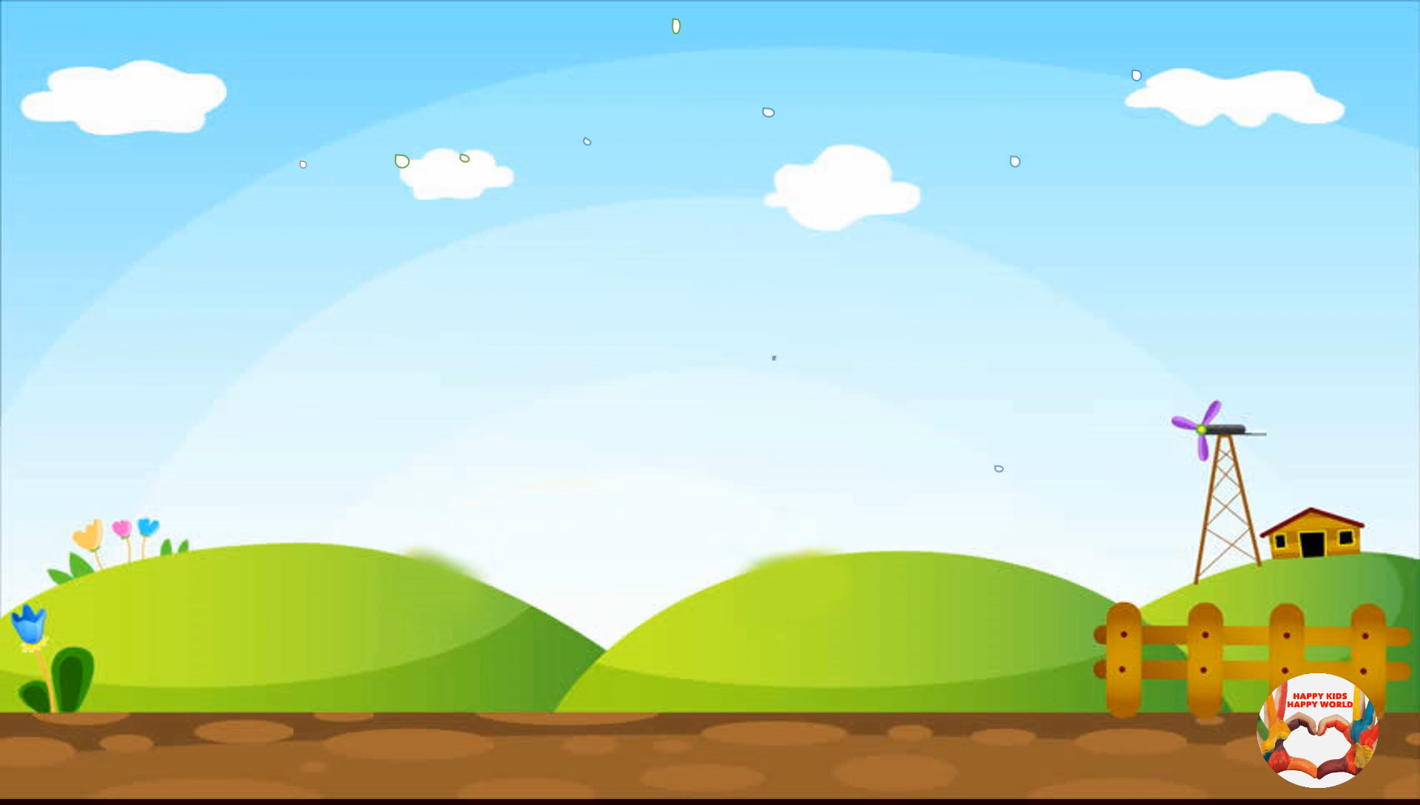

Video truyện: Cây táo

Slide 4

Đàm thoại nội dung truyện

Slide 5

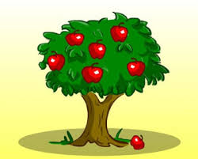
Cô vừa kể cho các con nghe câu chuyện gì?

Slide 6


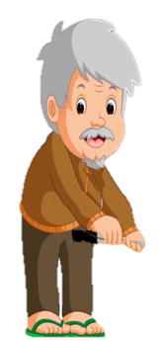

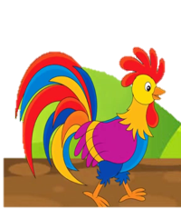
Trong câu chuyện có các nhân vật nào?

Slide 7
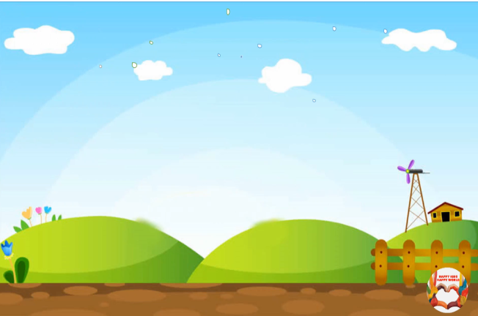
Ai đã trồng cây táo xuống đất?

Slide 8
Ai tưới nước cho cây?

Slide 9
Khi nghe gà trống nói, chuyện gì đã xảy ra?

Slide 10
Cây ra đầy hoa khi thấy ai gọi?

Slide 11
Điều gì đã xảy ra khi ông, bé, gà, bươm bướm cùng gọi cây táo?

